Slide 1
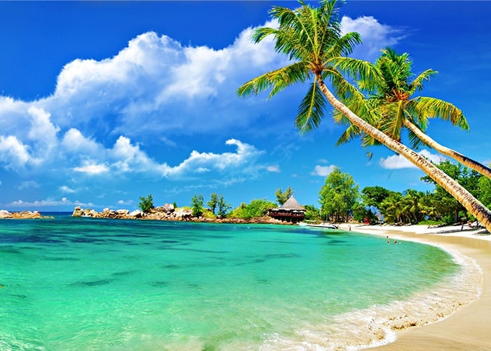

TRƯỜNG TIỂU HỌC ĐA PHÚC
BÀI 18: TẤM GƯƠNG TỰ HỌC
Giáo viên:Lê Thị Thu Hường

Slide 2





Slide 3
Trò chơi:
“PÍT HAY HỎI”

Slide 4


Em có suy nghĩ gì về tinh thần tự học?
Tinh thần tự học là một đức tính tốt đẹp của con người. Tinh thần tự học là ý thức tự rèn luyện tích cực để thu nhận kiến thức và hình thành kỹ năng cho bản thân.

Slide 5


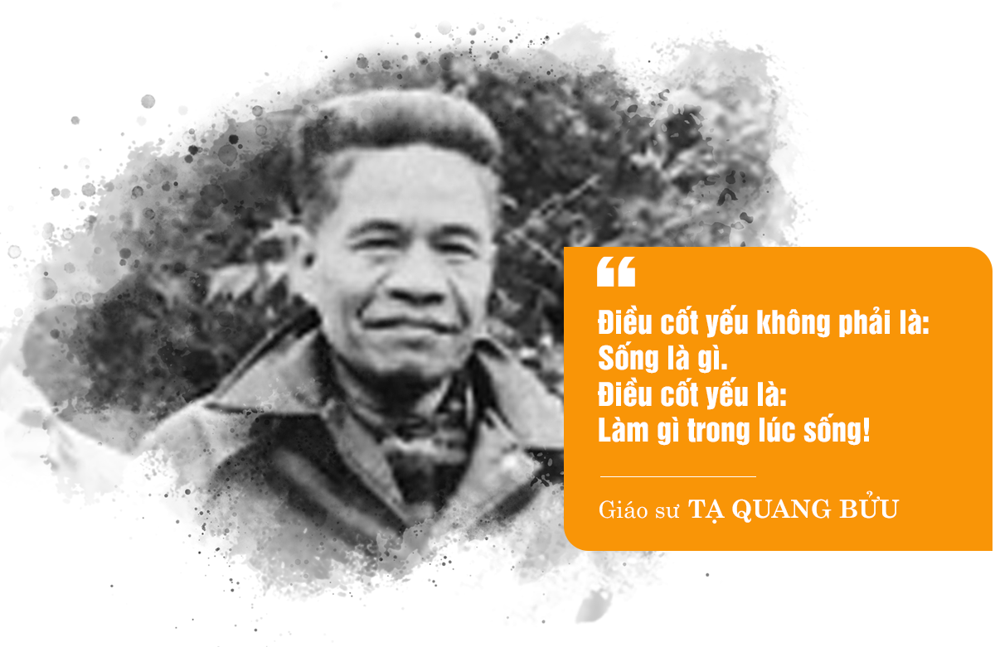



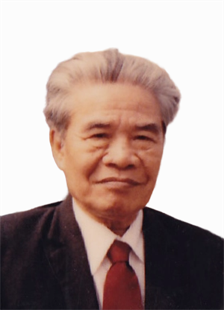

Tiếng Việt
Notes:
Bài đọc “Tấm gương tự học” là câu chuyện giới thiệu một tấm gương sáng Tạ Quang Bửu về ý chí, tinh thần tự học. Tạ Quang Bửu là một tấm gương tự học tiêu biểu. Ông là một nhà giáo dục, nhà quân sự, ngoại giao nổi tiếng ở Việt Nam. Ông là tấm gương sáng của tinh thần tự học.

Slide 6








1. LUYỆN ĐỌC ĐÚNG

Slide 7


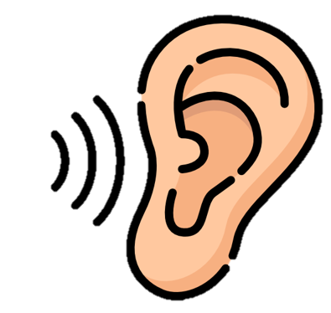
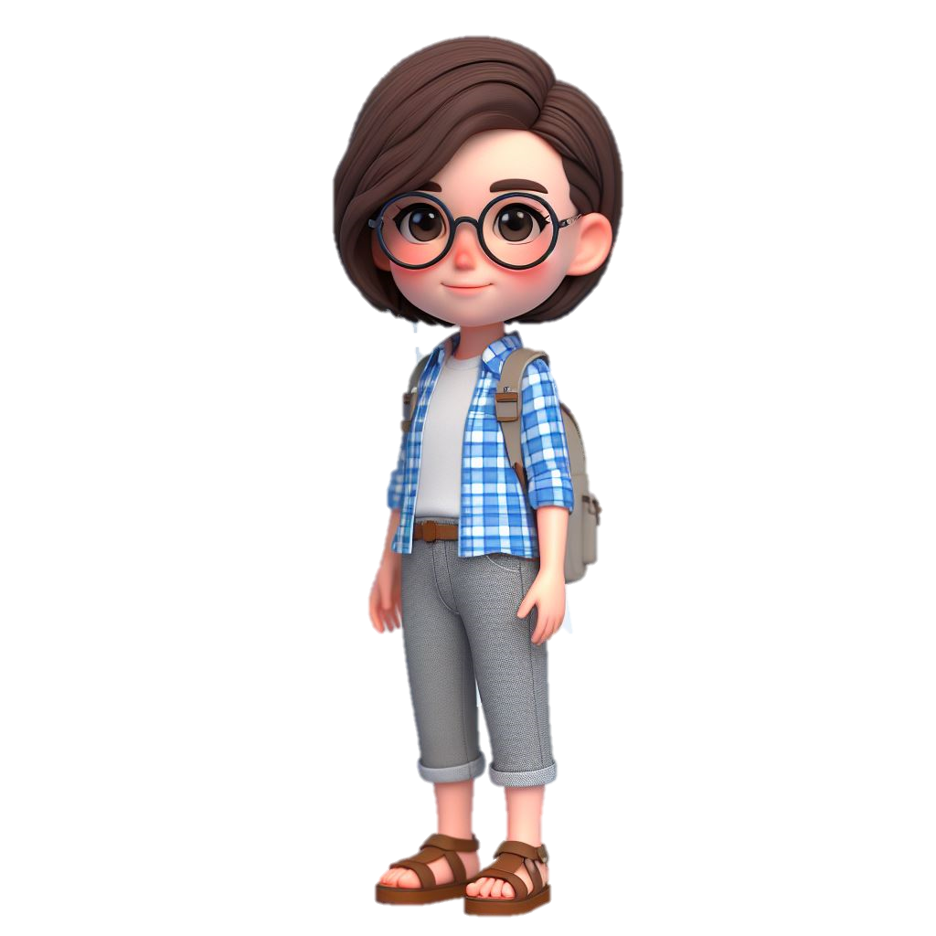



Mắt dõi
Tai nghe
Tay dò

Slide 8

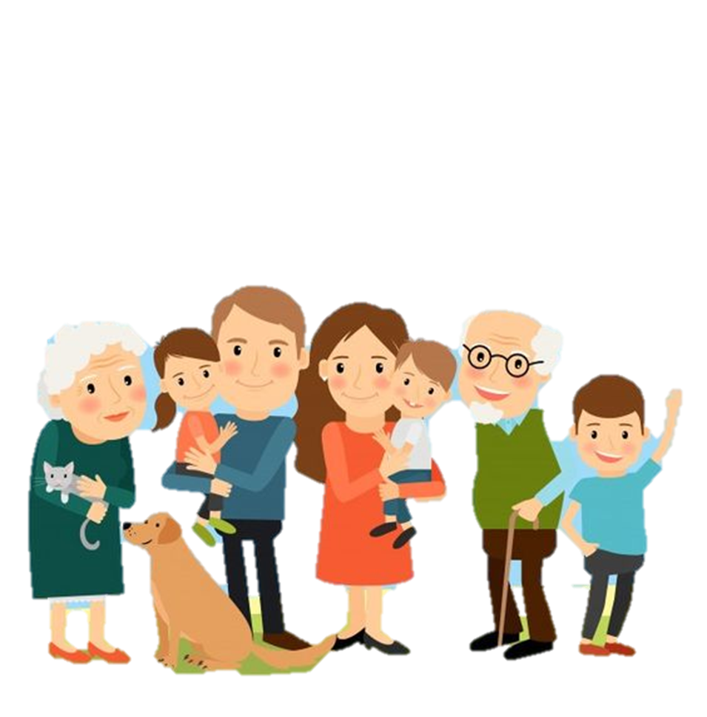
Đọc đúng từ ngữ câu đoạn và toàn bộ câu chuyện “Tấm gương tự học” biết đọc diễn cảm phù hợp với giọng đọc, lời kể trong câu chuyện. Đọc với ngữ điệu chung: chậm rãi, tình cảm.

Slide 9
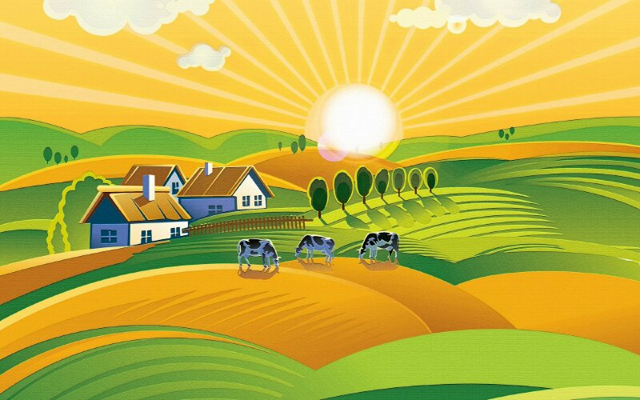

Bài tập đọc được chia làm mấy đoạn
Bài tập đọc được chia làm mấy đoạn?
Đoạn 1: Từ đầu đến uyên bác hiếm có.
Đoạn 2: Tiếp theo đến … khi đau ốm.
Đoạn 3: Tiếp theo đến … Lê Quý Đôn thời nay.
Đoạn 4: Phần còn lại.

Slide 10

Notes:
HS nêu từ khó xong GV gõ ngay từ đó trên BÀI GIẢNG ĐANG TRÌNH CHIẾU luôn mà không cần phải thoát ra. (CLICK CHUỘT VÀO KHUNG TỪ KHÓ ĐỌC VÀ GÕ)

Slide 11

Tạ Quang Bửu
Toàn diện
Giản dị
La-tinh
Ngã tòm xuống suối

Slide 12

Chỉ tự học tiếng Nga trong ba tháng/ mà ông có thể dịch trôi chảy/ các tài liệu quân sự tiếng Nga//Ông giúp Bác Hồ/ soạn thảo những bức công hàm bằng tiếng Anh//….

Slide 13
Notes:
HS nêu từ khó xong GV gõ ngay từ đó trên BÀI GIẢNG ĐANG TRÌNH CHIẾU luôn mà không cần phải thoát ra. (CLICK CHUỘT VÀO KHUNG TỪ KHÓ ĐỌC VÀ GÕ)

Slide 14

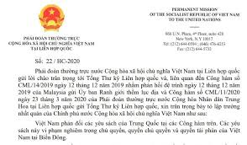
công hàm: công văn ngoại giao của nước này gửi cho nước khác.

Slide 15
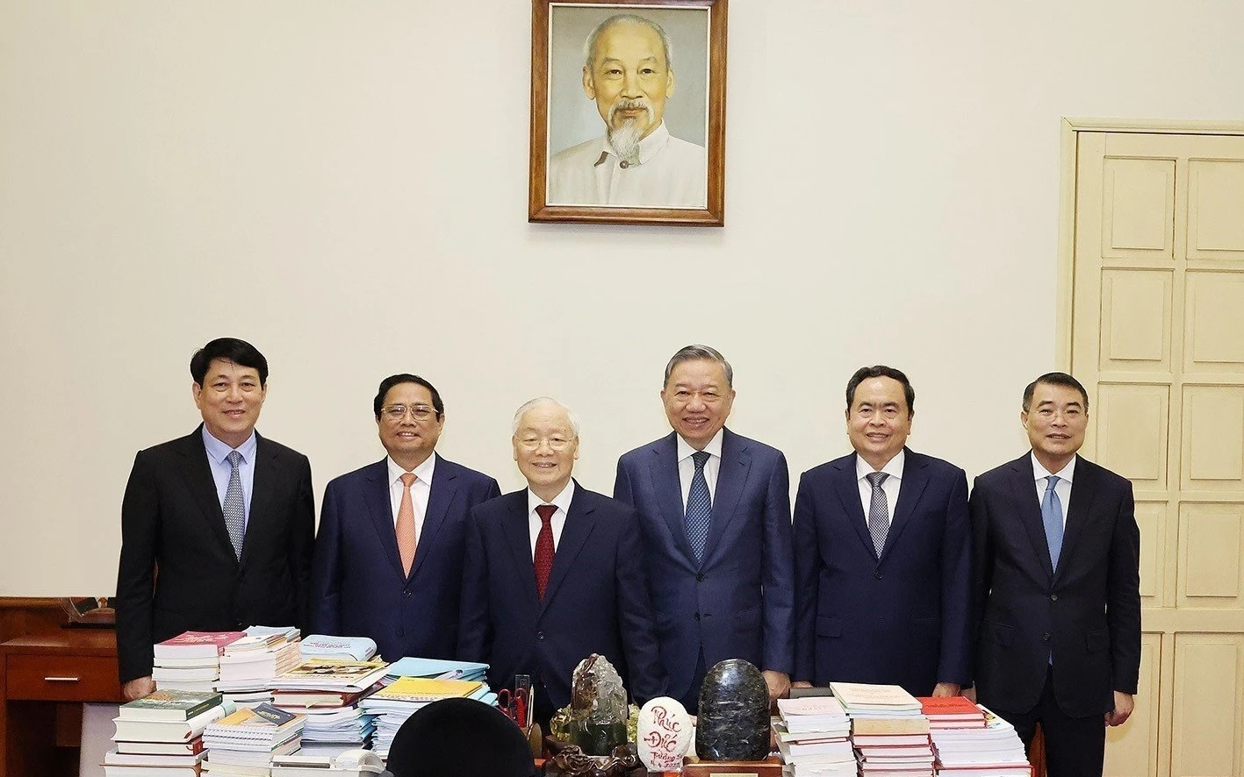
chính khách: (còn gọi là nhà chính trị hay chính trị gia) là một người tham gia trong việc gây ảnh hưởng tới chính sách công và ra quyết định.

Slide 16
Notes:
HS nêu từ khó xong GV gõ ngay từ đó trên BÀI GIẢNG ĐANG TRÌNH CHIẾU luôn mà không cần phải thoát ra. (CLICK CHUỘT VÀO KHUNG TỪ KHÓ ĐỌC VÀ GÕ)

Slide 17
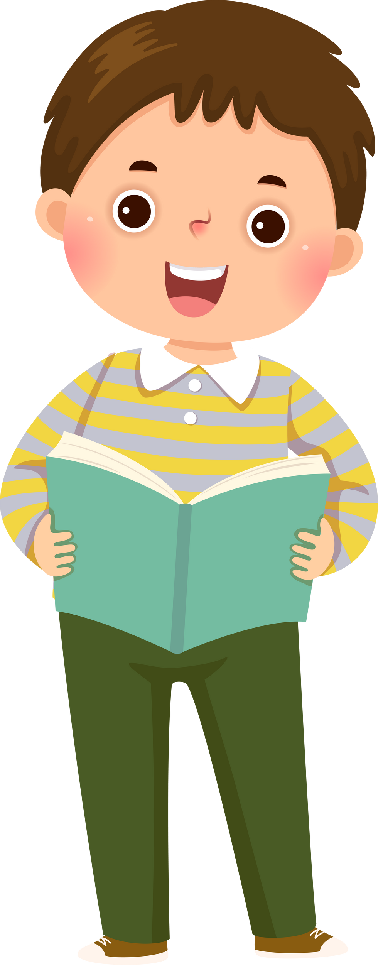

2. TÌM HIỂU BÀI

Slide 18
Thảo luận theo Kĩ thuật mảnh ghép
Câu 1: Đoạn văn thứ nhất giới thiệu điều gì về Tạ Quang Bửu?
Câu 2: Những chi tiết nào cho thấy Tạ Quang Bửu là tấm gương tự học, học suốt đời và học say mê?
Câu 3: Theo em, vì sao Tạ Quang Bửu nhiều lần được cùng Bác Hồ tiếp các chính khách nước ngoài?
Câu 4: Sự đa tài, uyên bác của Tạ Quang Bửu được thể hiện như thế nào?
Câu 5: Tài năng, công lao của Tạ Quang Bửu được ghi nhận thế nào?

Slide 19
VÒNG 1: NHÓM CHUYÊN GIA
Nhóm 1
Câu 1: Đoạn văn thứ nhất giới thiệu điều gì về Tạ Quang Bửu?
Nhóm 2
Câu 2: Những chi tiết nào cho thấy Tạ Quang Bửu là tấm gương tự học, học suốt đời và học say mê?
Nhóm 3
Câu 3: Theo em, vì sao Tạ Quang Bửu nhiều lần được cùng Bác Hồ tiếp các chính khách nước ngoài?
Nhóm 4
Câu 4: Sự đa tài, uyên bác của Tạ Quang Bửu được thể hiện như thế nào?
Nhóm 5
Câu 5: Tài năng, công lao của Tạ Quang Bửu được ghi nhận thế nào?

Slide 20
VÒNG 1: NHÓM CHUYÊN GIA
Nhiệm vụ
Nhóm 1
Đọc thầm đoạn 1, Làm việc cá nhân trả lời câu hỏi số 1 sau đó chia sẻ với các thành viên trong nhóm.
Nhóm 2
Đọc thầm đoạn 2, làm việc nhóm, dùng kĩ thuật khăn trải bàn trả lời câu hỏi số 2.
Nhóm 3
Đọc thầm đoạn 3, thảo luận nhóm, làm phiếu học tập trả lời câu hỏi số 3.
Nhóm 4
Đọc thầm đoạn 3, làm việc nhóm dùng sơ đồ tư duy trả lời câu hỏi số 4.
Nhóm 5
Thảo luận nhóm, Làm việc cá nhân trả lời câu hỏi số 1 sau đó chia sẻ với các thành viên trong nhóm.

Slide 21
Nhóm 5
VÒNG 2: NHÓM MẢNH GHÉP
Câu 1: Đoạn văn thứ nhất giới thiệu điều gì về Tạ Quang Bửu?
Câu 2: Những chi tiết nào cho thấy Tạ Quang Bửu là tấm gương tự học, học suốt đời và học say mê?
Câu 3: Theo em, vì sao Tạ Quang Bửu nhiều lần được cùng Bác Hồ tiếp các chính khách nước ngoài?
Câu 4: Sự đa tài, uyên bác của Tạ Quang Bửu được thể hiện như thế nào?
Câu 5: Tài năng, công lao của Tạ Quang Bửu được ghi nhận thế nào?

Slide 22
Thảo luận theo Kĩ thuật mảnh ghép
Câu 1: Đoạn văn thứ nhất giới thiệu điều gì về Tạ Quang Bửu?
Câu 2: Những chi tiết nào cho thấy Tạ Quang Bửu là tấm gương tự học, học suốt đời và học say mê?
Câu 3: Theo em, vì sao Tạ Quang Bửu nhiều lần được cùng Bác Hồ tiếp các chính khách nước ngoài?
Câu 4: Sự đa tài, uyên bác của Tạ Quang Bửu được thể hiện như thế nào?
Câu 5: Tài năng, công lao của Tạ Quang Bửu được ghi nhận thế nào?

Slide 23
Câu 1
Đoạn văn thứ nhất giới thiệu điều gì về Tạ Quang Bửu?
Đoạn văn thứ nhất giới thiệu về quê quán và gia đình Tạ Quang Bửu, đồng thời giới thiệu khái quát về sự nghiệp của ông.

Slide 24
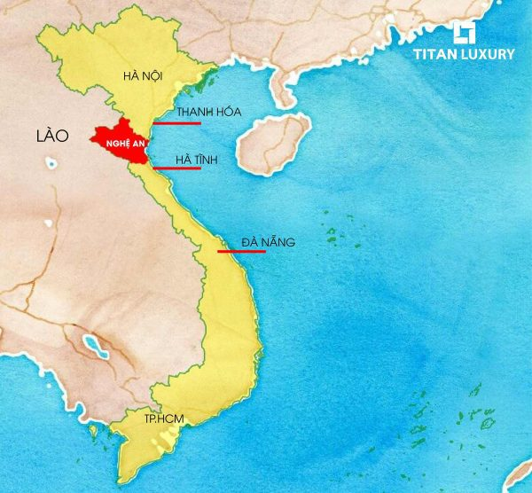
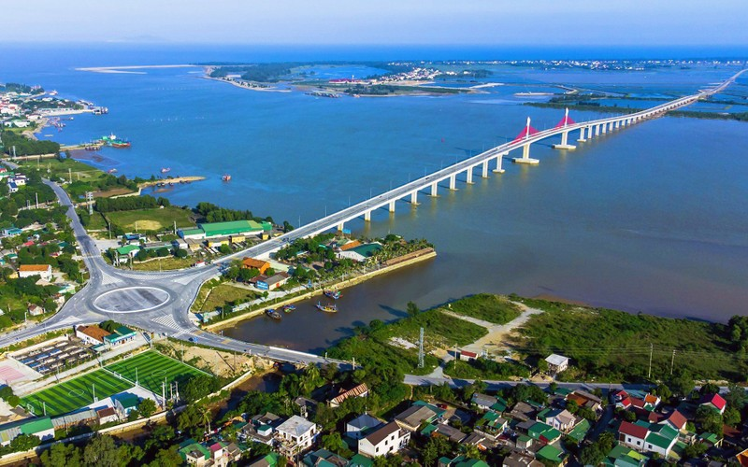
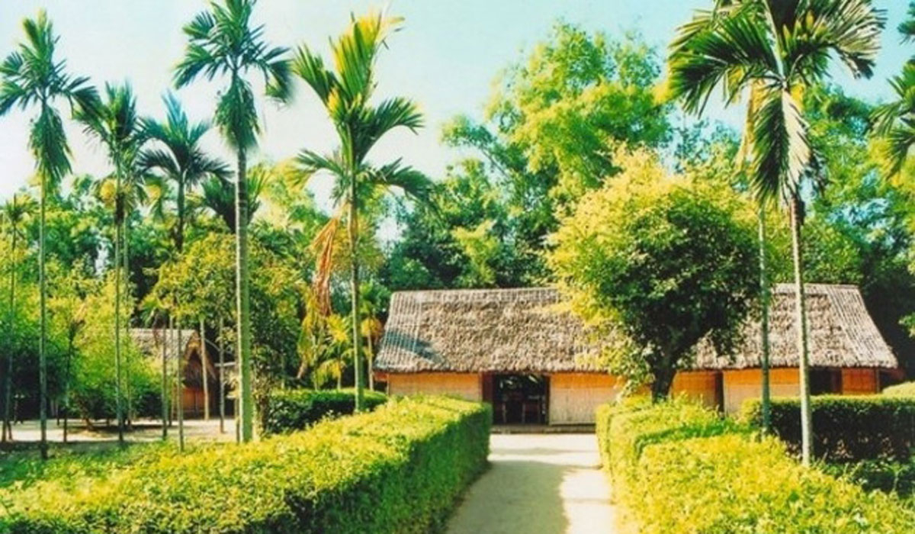

Slide 25

Câu 2
Những chi tiết nào cho thấy Tạ Quang Bửu là tấm gương tự học, học suốt đời và học say mê?
Biểu hiện trước hết của việc tự học đó là Tạ Quang Bửu rất chăm đọc sách: đọc sách ở mọi lúc, mọi nơi, đọc nhanh và nhớ lâu; đã từng vì mải đọc sách mà ngã xuống suối; tự học tiếng Nga chỉ trong 3 tháng mà dịch tiếng Nga rất giỏi; luôn tranh thủ thời gian đọc sách,...
Biểu hiện của việc học suốt đời và say mê thể hiện ở chi tiết: ông học từ lúc còn trẻ đến lúc cuối đời, cả khi đau ốm; giỏi ở nhiều lĩnh vực,...

Slide 26
Câu 3
Theo em, vì sao Tạ Quang Bửu nhiều lần được cùng Bác Hồ tiếp các chính khách nước ngoài?
Tạ Quang Bửu nhiều lần được cùng Bác Hồ tiếp các chính khách nước ngoài vì ông rất giỏi ngoại ngữ.

Slide 27
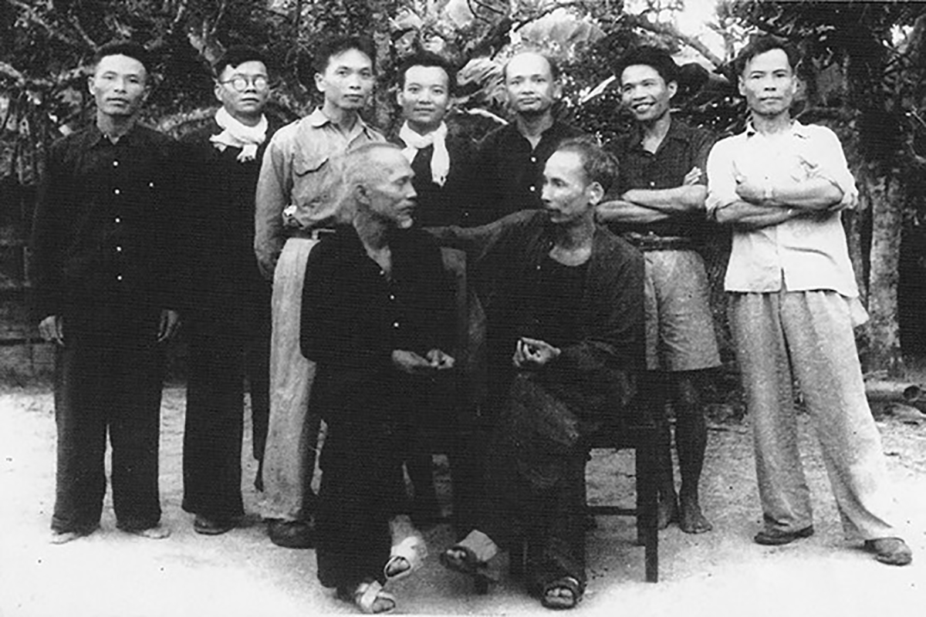
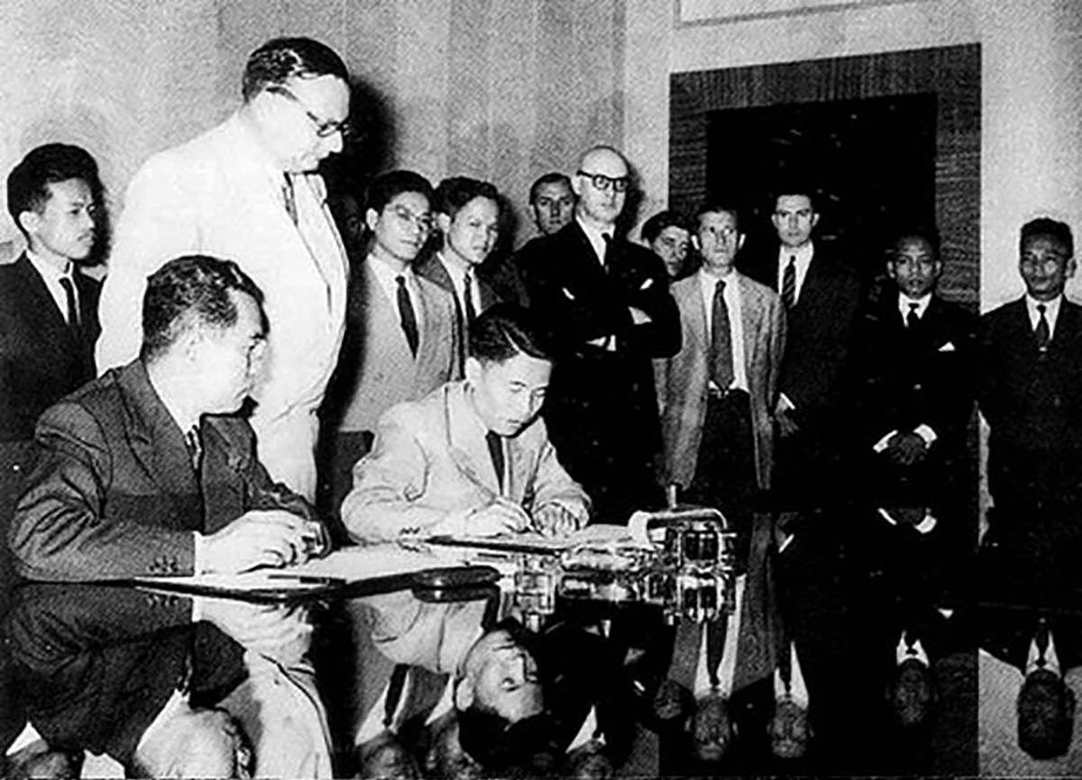
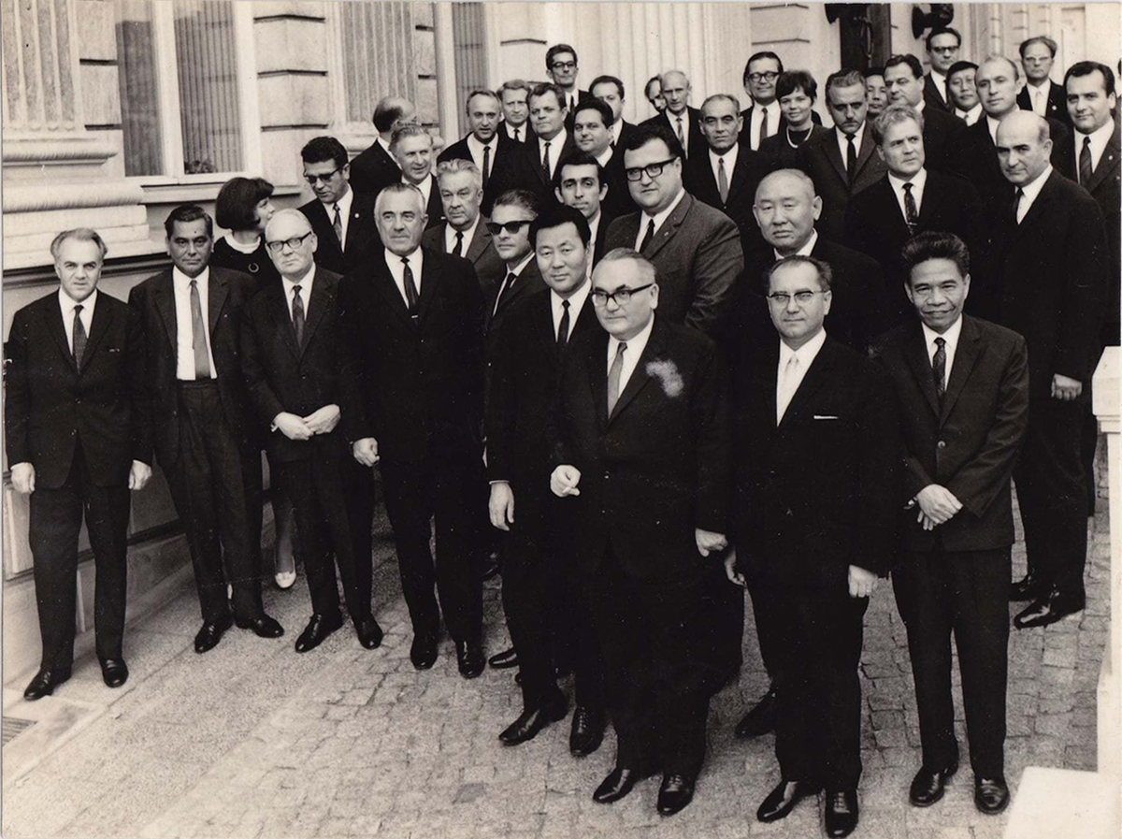
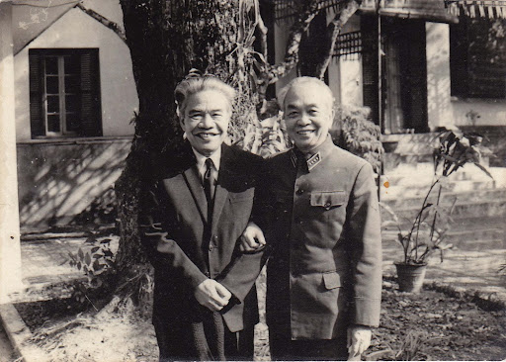

Slide 28
Câu 4
Sự đa tài, uyên bác của Tạ Quang Bửu được thể hiện như thế nào?
Ông xuất sắc ở nhiều lĩnh vực: toán, lí, hoá, sinh, triết học, đặc biệt là ngoại ngữ. Ông còn có hiểu biết sâu rộng về âm nhạc, hội hoạ, kiến trúc, thể thao,... Ông được coi là “Lê Quý Đôn thời nay”

Slide 29
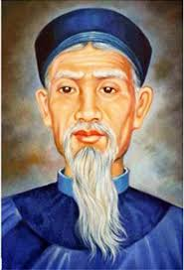
Lê Quý Đôn: (1726-1784), tên lúc nhỏ là Lê Danh Phương, là vị quan thời Lê Trung Hưng cũng là nhà văn được mệnh danh là “Nhà bác học lớn của Việt Nam thời phong kiến”. Ông đã có những đóng góp to lớn vào kho tàng văn hoá dân tộc, làm rạng rỡ nền văn hiến nước nhà và cho đến ngày nay, nhiều ngành khoa học của nước ta còn phải kế thừa những thành tựu lớn lao của ông để phát huy, phát triển.

Slide 30
Câu 5
Tài năng, công lao của Tạ Quang Bửu được ghi nhận thế nào?
Tài năng, công lao của Tạ Quang Bửu được ghi nhận qua việc lấy tên ông để đặt tên cho các con phố ở nhiều thành phố trên cả nước; lấy tên ông đặt cho tên một giải thưởng trao cho những nhà khoa học xuất sắc,...

Slide 31
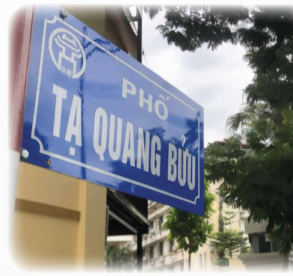
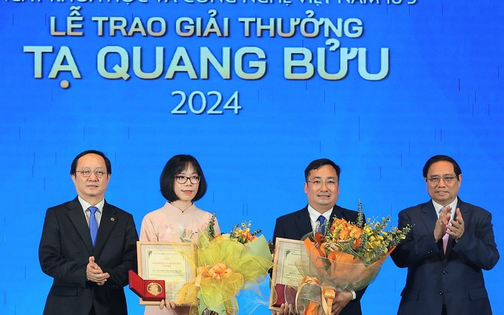
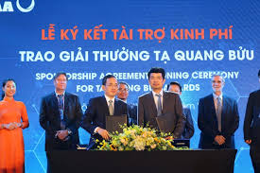

Slide 32

NỘI DUNG BÀI HỌC
Bài đọc cho thấy tài năng, công lao và nhân cách của giáo sư Tạ Quang Bửu – một tấm gương sáng để mọi người noi theo.

Slide 33


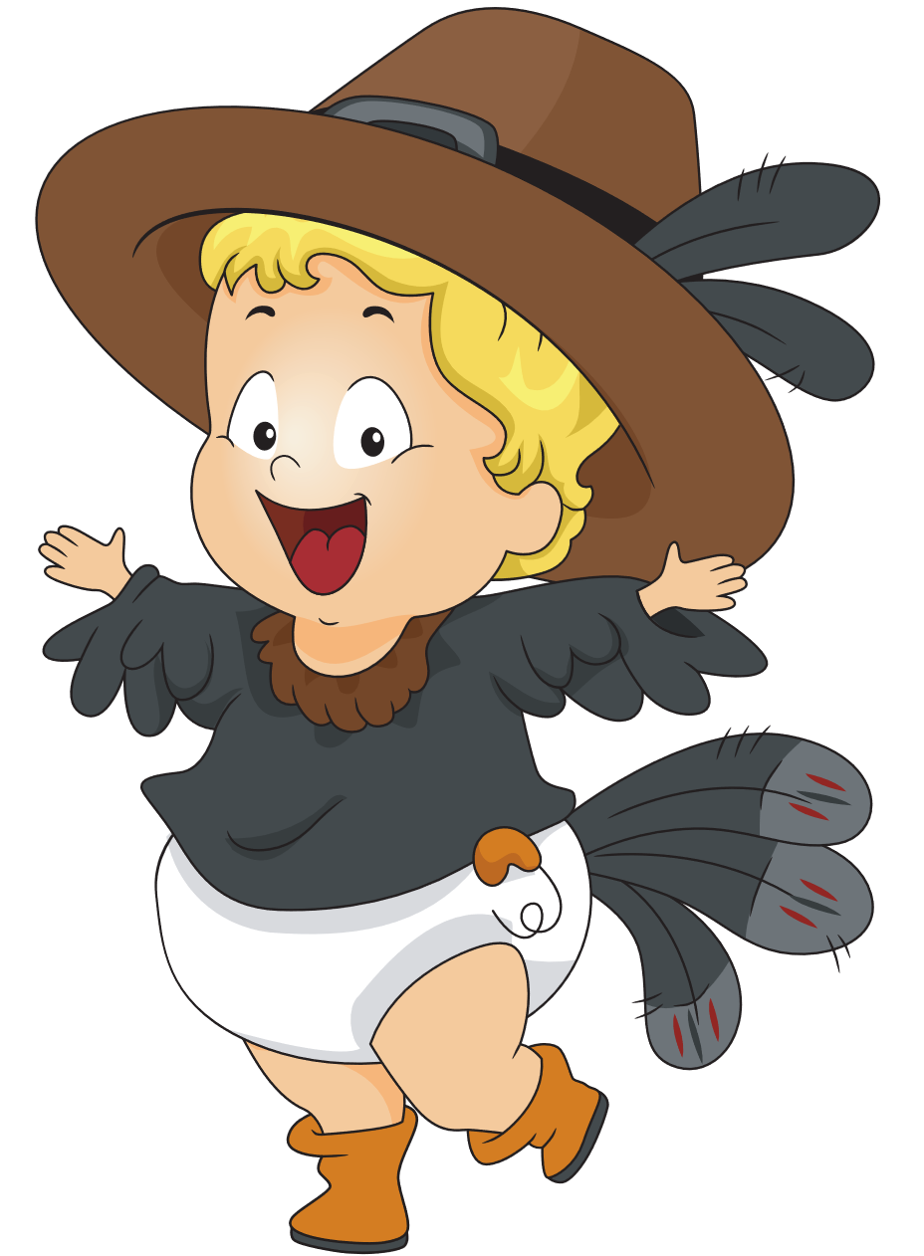
Về nhà xem lại bài và chuẩn bị bài tiếp theo

Slide 34

CHÚC HỌC SINH CHĂM NGOAN HỌC GIỎI

